Slide 1
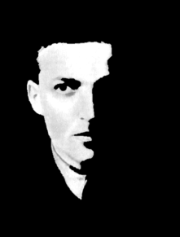
УО «Гомельский государственный университет имени Ф. Скорины» Республиканский гражданско-патриотический проект «Собери Беларусь в своем сердце» Номинация «Маршрутами познания»
По гомельским местам
Л.С. Выготского
Туристско-экскурсионный маршрут по историко-культурным достопримечательностям г. Гомеля, связанных с жизнью и творчеством выдающегося ученого.
Разработан участниками проекта
«Молодежное сотрудничество в исследовании
гомельского периода жизни и творчества Л.С. Выготского».
Руководитель проекта:
Дудаль Н.Н., старший преподаватель кафедры психологии

Slide 2
В УО «ГГУ им. Ф. Скорины» при кафедре психологии работает проект «Молодежное сотрудничество в исследовании гомельского периода жизни и творчества Л.С. Выготского». Одним из направлений которого является проведение экскурсии «По гомельским местам Л.С. Выготского»
Студенты факультета психологии и педагогики, участники проекта ежегодно 17 ноября (день рождения ученого) проводят экскурсию, посвященную памяти великого земляка.
Экскурсия проводится под руководством Дудаль Н.Н., старшего преподавателя кафедры психологии.

Slide 3
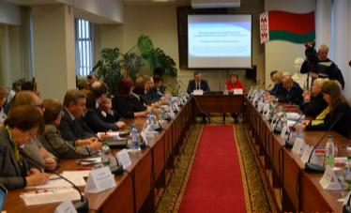
В Гомельском государственном университете регулярно проходят юбилейные Международные научные конференции, посвященные памяти Л.С. Выготского.
Иностранные делегации посещают Гомель и знают этот город как - Город Выготского. Они с огромным интересом знакомятся со всеми местами города, которые так или иначе связаны с именем ученого.
Мы в этой презентации хотим провести Вас по гомельским местам Л.С. Выготского

Slide 4
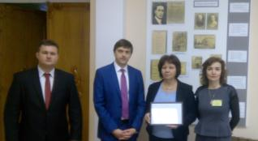
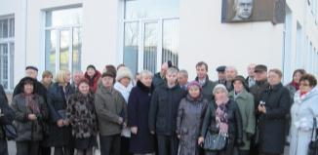
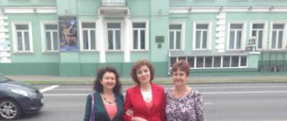
Экскурсии для иностранных делегаций
Экскурсия для участников IV Международной научной конференции «Л.С. Выготский и современная культурно-историческая психология», 28 октября 2010 г.
Экскурсия для руководителя Федеральной службы по надзору в сфере образования и науки, доктора педагогических наук С.С. Кравцова 21 ноября 2017 г.
Экскурсия для участников II Вереска – Международной научной конференции «Л.С. Выготский и современная культурно-историческая психология», 5 июня 2014 г.
Экскурсия для делегации из Академического образовательного колледжа (Ораним, Тивон, Израиль), Анна Прусак, доктор философии, 22 июня 2016 г.

Slide 5
Выготский Лев Семенович (1896 - 1934)
Выдающийся отечественный психолог; создатель концепции развития высших психических функций, основатель культурно-исторической психологии.
Входит в десятку самых известных психологов мира. Согласно индексу цитирования в научной литературе он вполне конкурирует с таким классиком, как Зигмунд Фрейд. Без преувеличения, можно сказать, что без его идей психология не обрела бы своего современного вида.

Slide 6
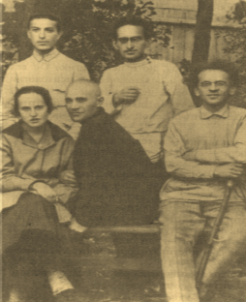
Л.С. Выготский с работниками просвещения и искусства
Условно жизнь и деятельность Л.С. Выготского разделяют на два временных отрезка: «гомельский» - 1897-1924 гг. и «московский» - 1924-1934 гг.
Гомельский период жизни учёного – это период становления его личности, формирования им общих контуров культурно-исторической психологии.
С Гомелем связано начало его трудовой деятельности, здесь происходило его становление как педагога, журналиста, театрального критика, психолога, исследователя.
В период с 1913 по 1924 г.г. Л.С. Выготский сменил отчество и одну букву фамилии.

Slide 7
Лев Семенович Выготский
Родился будущий ученый 17 ноября (по новому стилю) 5 ноября (по старому) 1896 г.
Когда мальчику был один год, семья переехала из Орши в Гомель, в котором проживала вплоть до 1924 года.
Именно этот город Лев Семенович считал своей Родиной, в нем он прожил бόльшую часть своей короткой жизни. Здесь он получил домашнее и гимназическое образование, состоялся как педагог, психолог, ученый.

Slide 8
Краткая предистория Гомеля
Первые появления людей на данной территории относят к эпохе позднего палеолита (древнекаменного века) - это 27-25 тыс. лет до н.э.
В дальнейшем эта местность была заселена племенем радзимичей.
Первое письменное упоминание о Гомеле встречается в Ипатьевской летописи за 1142 год.

Slide 9
События, оказавшие значительное влияние на современный облик Гомеля:
1772 г. – Конвенция о разделе Речи Посполитой;
1775 г. – приезд в Гомель
П.А. Румянцева-Задунайского;
1800 г. – пожар, уничтоживший старый деревянный Гомель;
1850 г. – постройка шоссейной дороги Петербург – Киев;
1850 г. – открытие первой в России телеграфной линии Петербург – Севастополь;
1873 г. – открытие лини Любаво–Роменской железной дороги;
1888 г. – открытие линии Полоцкой железной дороги;
1941 – 1945 г.г. – Великая Отечественная война

Slide 10
Улица Советская– центральная улица города, именно на ней расположены основные исторические здания, связанные с именем Л.С. Выготского
Исторический центр города, спланированный знаменитым архитектором Джоном Кларком, построен как улицы-лучи, расходящиеся от центрального места – дворцово-паркового ансамбля.
Самой значимой улицей города является – Советская, которая появилась как одна из дорог, идущих от центральной части поселения за его пределы. Она росла вместе с городом, активно участвуя в организации его архитектурно-планировочной структуры, и вместила образцы различных художественно-стилевых направлений, начиная от классицизма.
За время своего существования улица сменила несколько наименований: Пробойная, Шоссейная, c 1861 г. – Румянцевская, а с 1919 г. она носит современное название.

Slide 11
Дом семьи Выгодских
Дом располагается на пересечении улиц Советской и Жарковского (ранее Румянцевской и Аптечной). Это здание принадлежало доктору Мейеру, на его первом этаже находилась аптека, ныне здесь - Гомельская областная филармония.
Пятикомнатная квартира семьи находилась на втором этаже. Квартира состояла из двух больших комнат - столовой и спальни родителей, большой комнаты, в которой была спальня трех старших дочерей. В двух оставшихся узких комнатах жили две младшие дочери и трое сыновей.

Slide 12
Родители Л.С. Выготского
Симха Яковлевич Выгодский (1869–1931)
Служил управляющим Гомельского отделения Соединённого банка, окончил Коммерческий институт в Харькове.
Активный участник комитета «Союз для охраны безопасности населения города», организатор общества просвещения, в рамках которого была создана общественная библиотека. Отец заботился не только о своей семье, все заботы о семье своего покойного брата он целиком взял на себя и фактически содержал трех племянников и их мать.
Цецилия Моисеевна (1874–1935)
По образованию учительница, свободно владела французским языком и особенно хорошо немецким языком. Занималась домом, семьей, воспитанием детей, которых было восемь (3 сына и 5 дочерей).

Slide 13
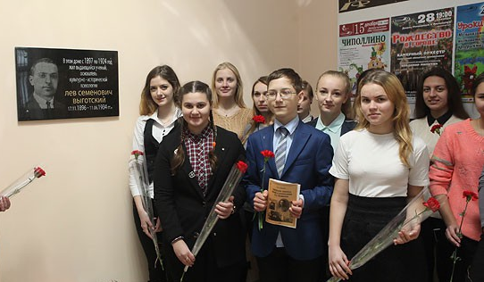
Открытие мемориальной доски, посвященной Л.С. Выготскому в здании, где проживала семья ученого. 22 ноября 2017 года
Мероприятие приурочено к
120-летию со дня рождения ученого.
В церемонии открытия принимали участие:
Е.Е. Кравцова, профессор, доктор психологических наук (внучка ученого);
С.А. Хахомов, ректор УО «ГГУ им. Ф. Скорины»;
участники Международной научно-практической конференции "Л.С. Выготский и современная культурно-историческая психология", в т.ч. А.Н. Ждан, В.С. Мухина, А.Л. Семенов и др.
- студенты и преподаватели факультета психологии и педагогики УО «ГГУ им. Ф. Скорины».

Slide 14
Русско-Азиатский банк. Здесь работал управляющим С.Я. Выгодский (отец ученого)
Здание, построенное в начале XX века по проекту петербургского архитектора О.Р. Мунца, располагалось на пересечении улиц Румянцевской и Барона Нолькена (ныне Советской и Ланге). Здание увенчано глухим барабаном в центре которого — фигуры бога предпринимательства Меркурия и аллегорическая женская скульптура, под карнизом была надпись «Русско-Азиатский банк».
После революции 1917 г. в нем размещалось Гомельское отделение Госбанка. После капитального ремонта, проведенного в 1990-е годы, и по настоящее время здесь располагается Гомельское отделение Национального банка Республики Беларусь.

Slide 15
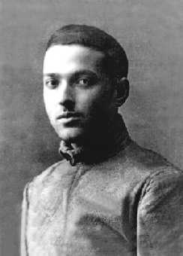
Частная мужская еврейская гимназия доктора А.Е. Ратнера. В ней учился Л.С. Выготский с 1911 по 1913 г.г.
Гимназия размещалась на углу улиц Румянцевской и Александровской (ныне Советской и Комсомольской) в собственном доме С.Д. Шабуневского (знаменитого гомельского архитектора).
Фото 1943г. (Здание не сохранилось).
В 1913 году Л.С. Выготский окончил гимназию с золотой медалью.
Рекламное объявление из справочного сборника «Гомель и его уезды» 1915 г.
(Из архивов Краеведческого музея г. Гомеля).

Slide 16
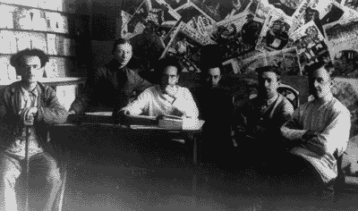
Здание государственной думы
Здание построено примерно в 1880 – е годы по проекту архитектора Е.К. Торлина. Находится на углу улиц Советской и Билецкого (ранее Румянцевской и Миллионной). На первом этаже помещались магазины и конторы, на втором этаже проводились заседания государственной думы (в 1910-1914 г.г.).
В 1935 году надстроен третий этаж.
После революции в нем размещались всевозможные комиссии и учреждения, здесь же проходили заседания литературного кружка, который организовали Л.С. Выготский и его двоюродный брат Д.И. Выгодский.
Сейчас это здание занимает фабрика «Полеспечать».

Slide 17
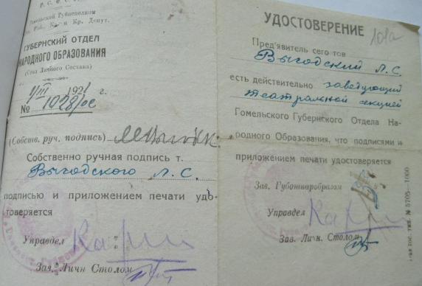
Здание гостиницы «Савой»
В здании гостиницы «Савой», которое принадлежало богатой купеческой семье Шановичей, размещались кинематограф, гостиница, ресторан, коммерческий клуб и множество магазинов. Построено оно в начале XX в. на углу ул. Румянцевской и Мясницкой (ныне Советской и Коммунаров) по проекту С. Д. Шабуневского.
После революции в нем разместился Губисполком, где заведующим театральной секцией Гом. Губ. ОНО с 1921 по 1924 г.г. служил Л.С. Выготский.
Фото удостоверения Л.С. Выготского (Учреждение Государственный архив Гомельской области» Ф.60, Оп.1,Д.67, Л.101а ).
Во время Великой Отечественной войны здание было частично разрушено, а впоследствии перестроено. Сейчас на его площадях располагается торговый комплекс.

Slide 18
Учреждение образования «Гомельский государственный педагогический колледж имени Л.С. Выготского»
Одно из старейших учебных заведений Республики Беларусь. Свое начало берет от Полесской учительской семинарии, основанной в 1914 году, позже реорганизованной в педагогический техникум.
Его история тесно связана с именем всемирно известного психолога, который здесь работал и в 1923 году создал психологическую лабораторию.
В 1996 г. учебному заведению присвоено имя Льва Семеновича Выготского, а так же открыта экспозиция, посвященная ученому.
С 2010 года в учебном заведении работает филиал кафедры психологии УО «ГГУ им. Ф. Скорины».

Slide 19
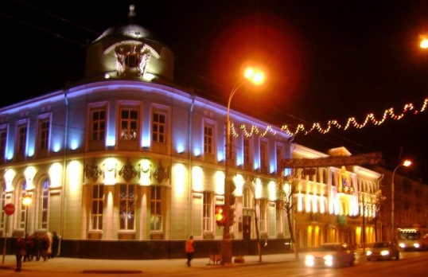
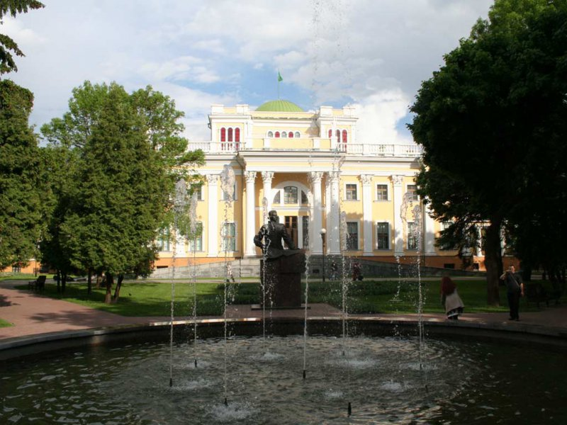
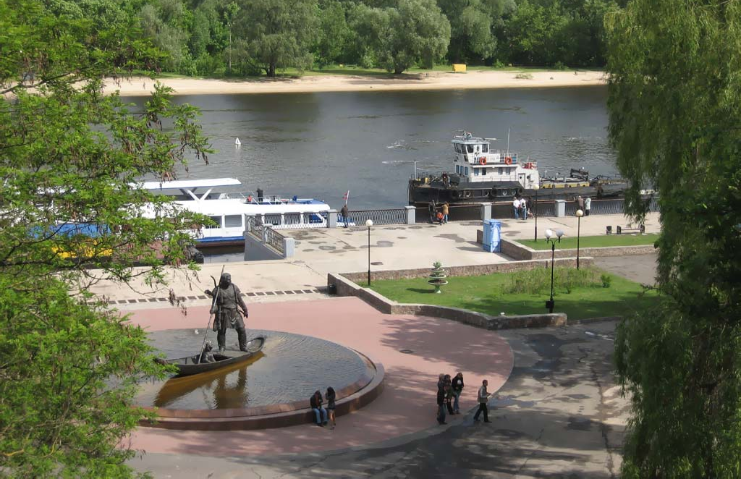
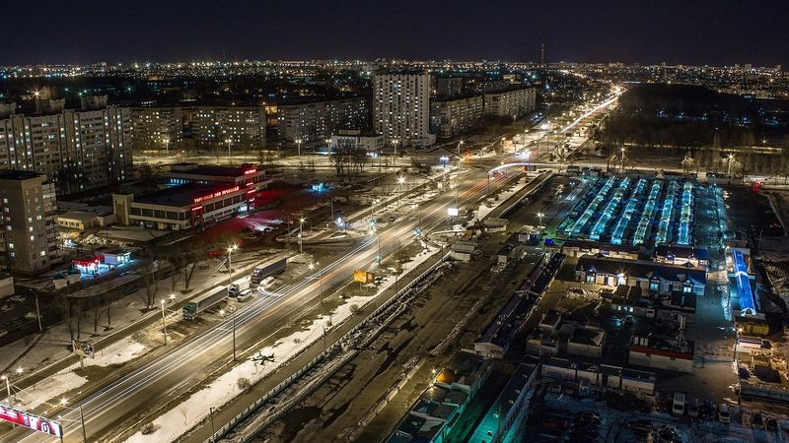
Гомель древний и молодой - всегда интересный !

